Slide 1
Herzlich willkommen zur Bürgerversammlung!
22. Februar 2024

Slide 2
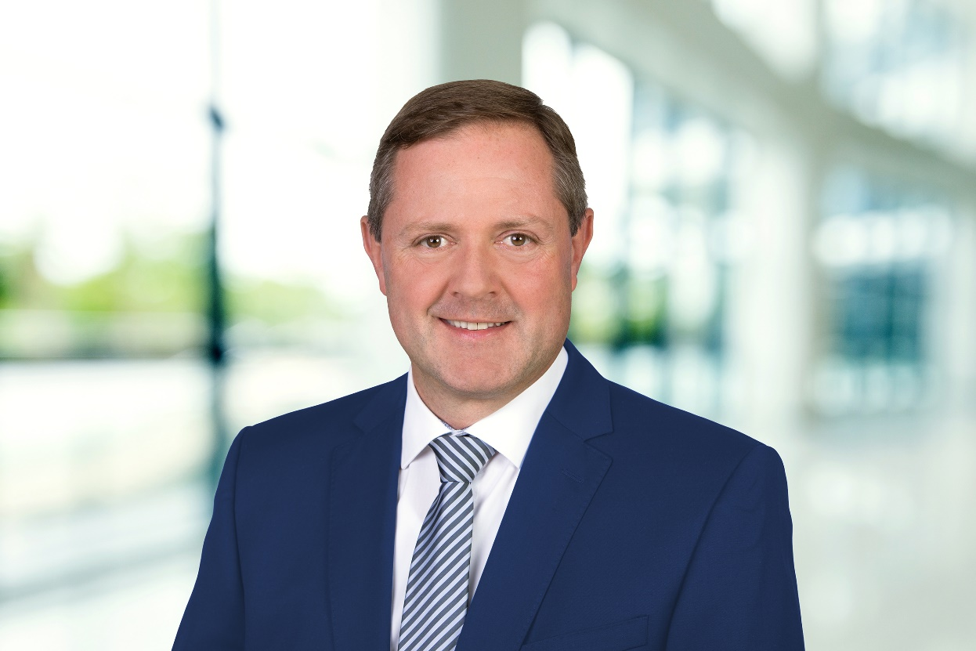
Unser neuer Landrat
Herzlich willkommen, Bernd Obst!

Slide 3

Jubiläum „30 Jahre Stadt Oberasbach“
TIPP:
"Hinter den Kulissen im Oberasbacher Rathaus - eine Führung durch versteckte Winkel"
Sa, 13.04.2024,
10.00 bis 11.30 Uhr
Treffpunkt: Rathausfoyer
Herzliche Einladung zum
Stadt- und Bürgerfest
Sa, 27.04. & So, 28.04.
am Rathausplatz

Slide 4
Einwohnerentwicklung
01.01.2023 – 31.12.2023
Anmeldungen
1.208
Geburten
135
Einwohner
18.096
Neben-
wohnsitze
427
Sterbefälle
225
Abmeldungen
1.054
Notes:
Die Chancen in Oberasbach einen Jungen oder ein Mädchen zu bekommen scheinen 50:50 zu stehen!
75 Mädchen stehen 75 Jungen gegenüber!
Sterbefälle 104 männlich – 111 weiblich!

Slide 5
Aktuelle Finanzlage
Finanzhaushalt 2024
Plan
Verwaltungs-
tätigkeit
Einzahlungen
EUR 41,2 Mio.
Auszahlungen
EUR 40,8 Mio.
Investitions-
tätigkeit
Einzahlungen
EUR 1,4 Mio.
Auszahlungen
EUR 12,0 Mio.
Pro-Kopf-Verschuldung
707,-
Stand 31.12.2023
Notes:
Bislang keine Neuverschuldung

Slide 6
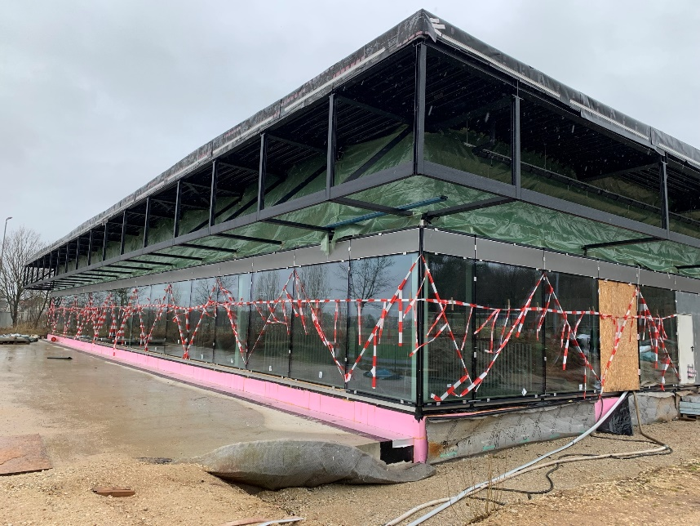
Aktuelle Hochbau-Projekte
Dreifachsporthalle: Baumeisterarbeiten Ende 2023 weitgehend abgeschlossen, Stahl-konstruktion und Dach errichtet,
Teil der Fassade hergestellt, Metallfassade ist vergeben (Beginn der Herstellung 2. Quartal 2024); Haustechnikarbeiten und Elektro-installationen gehen voran; Beginn Tiefbauarbeiten im März; Heraus-forderung derzeit: Vogelschlag
Neubau Pestalozzi-Schulzentrum: ruht derzeit
neues Ortsteilzentrum um S-Bahnhof Unterasbach:
städtebaulicher Wettbewerb im 1. Halbjahr 2024 geplant, Konzept
für Auslobung ist erarbeitet (u.a. mit Feedback von Bürgerinformation am 15. März 2023)

Slide 7
Aktuelle Tiefbau-Projekte (Auswahl)
Sanierung Straße und Wasserleitung Jahnstraße Ost (ab 4.3.) mit Sperrung Parkplatz Hans-Reif-Sportzentrum
Sanierung Wasserleitung Langenäckerstraße (ab 1.3.)
Nachbesserung Nürnberger Straße (1. Pfingstferienwoche; Kulanzleistung; vorauss. 2 Tage Vollsperrung)
Renaturierung Lohbauerwiese
Aufforstung „Oberasbacher Zukunftswäldchen“ bei Rehdorf: Spendenmöglichkeit für Bürger ab 50,00 EUR (auf Wunsch mit Quittung und Geschenkurkunde)
Fortführung Radwegekonzept des Stadt Oberasbach

Slide 8
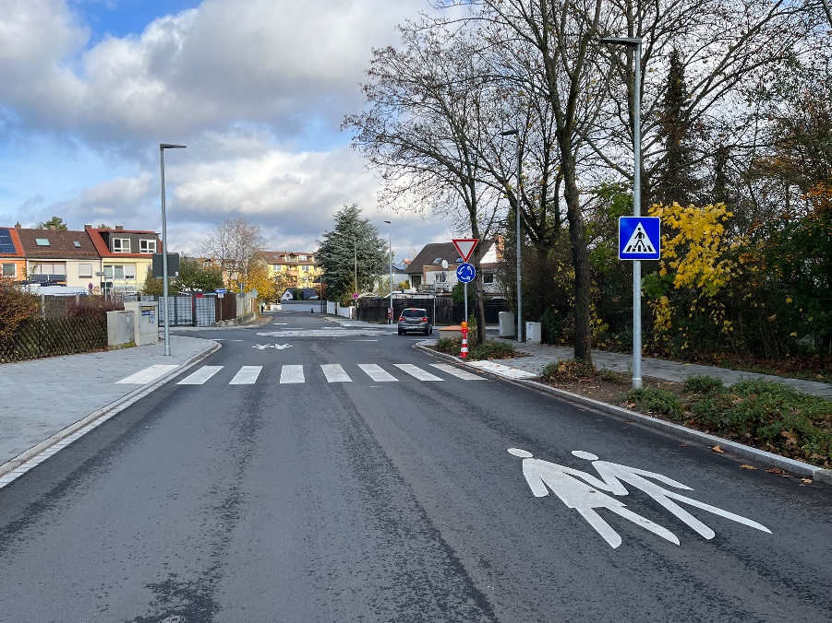
Fahrradfreundliche Kommune
offizielle Aufnahme der Stadt Oberasbach in die AGFK Bayern im Januar 2022
Ausbau Radwegekonzept auch in ISEK „Oberasbach 2035“ verankert
Beispiel neuer Kreisverkehr Nürnberger Straße: nicht mehr nur Autofahrer im Fokus
Ihre Anregungen und Kritik zum Thema Radverkehr
in Oberasbach bitte an fahrrad@oberasbach.de!

Slide 9
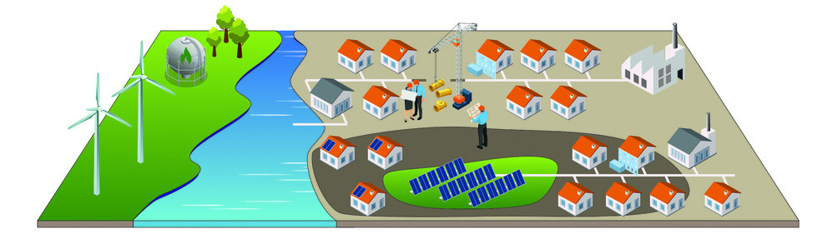
Kommunale Wärmeplanung (bis 2028)
Ziel: Potenziale für den Anschluss an Fernwärmenetze ermitteln
Auch Erarbeitung/Prüfung der Einführung von Nahwärme in verschiedenen Quartieren für nachhaltige und ressourcenschonende Energieversorgung
Derzeit: Vorbereitungen (Beantragung von Fördergeldern, Ausschreibung) für Entwicklung eines umfassenden Konzepts zur Energie- und Wärmeplanung -> soll ökologische und ökonomische Aspekte berücksichtigen

Slide 10
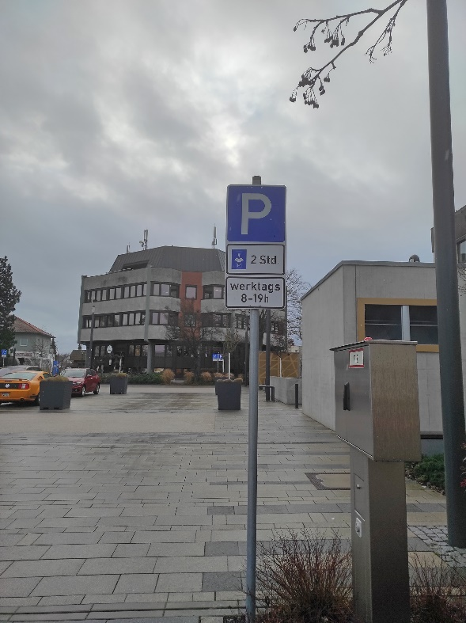
Kommunale Verkehrsüberwachung
Seit 1. April 2023: Zweckverband Kommunale Verkehrssicherheit Oberpfalz überwacht Einhaltung von Tempolimits und Parkregeln in Oberasbach
Nach wie vor kostenloses Parken im gesamten Stadtgebiet! Zentral am Rathaus, an Vorderer Hochstraße, Stiftsstraße und am Jugendhaus
Lediglich Parkzeitbegrenzungen auf Rathausplatz und „Netto-Parkplatz“ (2h) sowie in der Tiefgarage am Rathaus (48h)
Bußgeldkatalog hat leider keine abschreckende Wirkung auf parkende Wohnwagen z.B. an Langenäckerstraße

Slide 11
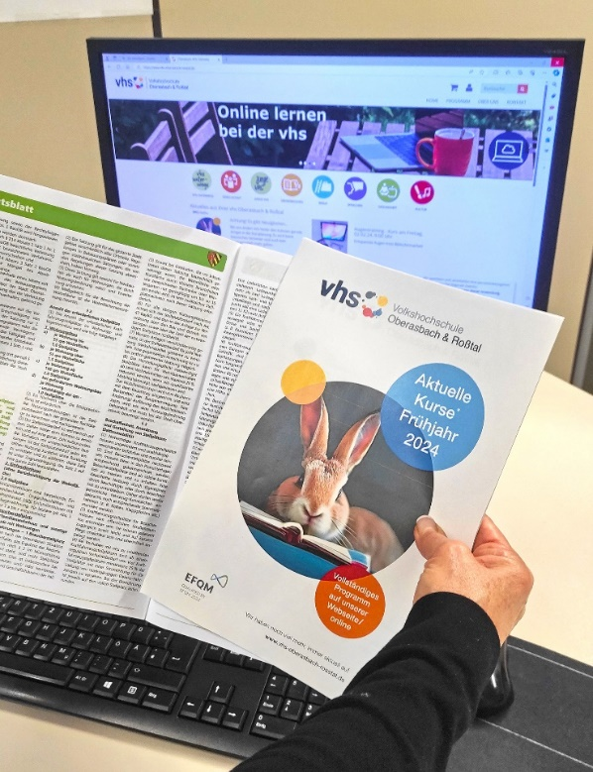
Viel Neues bei der vhs
vhs Oberasbach & Roßtal hat kein traditionelles Programmheft mehr; Quartalsauslese liegt nun dem amtlichen Mitteilungsblatt „Infos für alle“ bei
Kurse sind durchgängig online oder telefonisch buchbar
Informationen zu neuen Angeboten über neuen Newsletter-Service – gleich anmelden!
Alle Infos auf
www.vhs-oberasbach-rosstal.de!

Slide 12
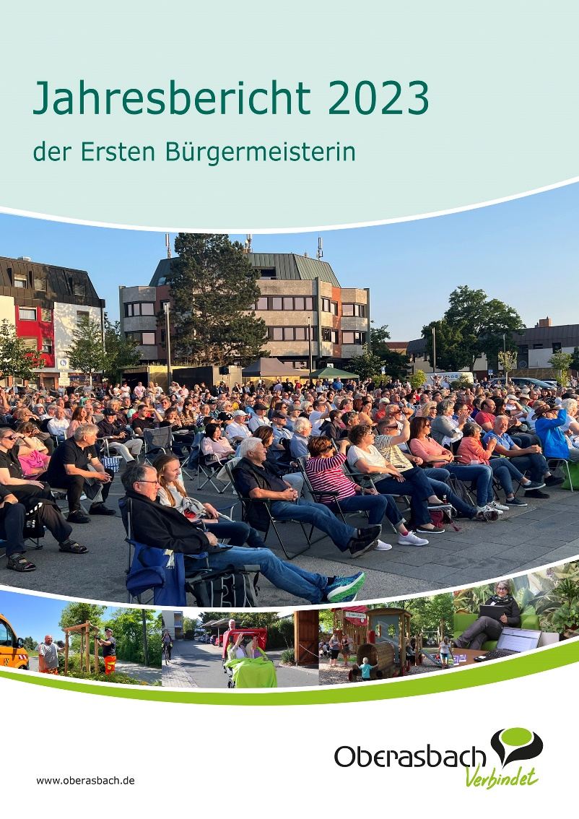
Jahresbericht 2023
Auf
www.oberasbach.de
unter „Unsere Stadt“
-> „Herzlich willkommen“
-> „Jahresberichte“
Notes:
Bitte auf Tonspur Hinweis auf:
ausliegende Ansichtsexemplare des Jahresberichts
Mitteilungsblatt „Infos für alle“ und Homepage www.oberasbach.de als aktuelle Informationsquellen

Slide 13

Europawahl 2024 am So, 9. Juni
Ergebnisse für Oberasbach zeitnah
auf
www.oberasbach.de!

Slide 14
Frage …
Haus in der Hauptstraße 1 seit langer Zeit ungenutzt
„Da der geplante Kreisverkehr nicht realisiert wird, wäre es doch sinnvoll das Objekt zu nutzen. Einnahmen kann die Stadt doch sicher gebrauchen. Angeblich ist das Haus so nicht bewohnbar.
Die bisherigen Eigentümer haben aber doch darin gewohnt.
Sicher lassen sich handwerkliche Mieter finden, die verschieden Mängel selbst beheben können. Bevor die Immobilie noch Monate ungenutzt ist muss eine Lösung gefunden werden.
Wer kümmert sich darum?“
Helmut Michel
Notes:
Antwort:
„Die mögliche Nutzung des Gebäudes in der Hauptstraße 1 wurde durch die wbg Zirndorf / Oberasbach GmbH & Co. KG geprüft. Bei dieser Prüfung kam man zu dem Ergebnis, dass die Sanierung bzw. Instandsetzung des Gebäudes für die geplante Nutzung zu teuer sei, sodass man dieses Projekt dann zunächst nicht weiterverfolgt hatte.
Auch wenn man es dem Haus nicht auf den ersten Blick ansieht, so ist es doch stark sanierungsbedürftig.
Man ist nun im Zuge des städtebaulichen Wettbewerbs in Unterasbach erneut dabei zu prüfen, wie man das Gebäude / das Grundstück bestmöglich nutzen kann.“

Slide 15
Frage …
Pro-Kopf-Verschuldung u.a.
„Die Schulden der Stadt Oberasbach sind extrem gestiegen.
Viele Bauvorhaben wurden vergeben.
Von welchen Fachleuten wurden die Verträge überprüft? Sind in den Bauverträgen Positionen enthalten, die eine Strafzahlung enthalten, wenn Firmen vom Auftrag zurücktreten?
Wie hoch ist aktuell die Pro-Kopf-Verschuldung?“
Helmut Michel
Notes:
Antworten:
1. Im öffentlichen Dienst erfolgen die Vergaben immer nach einem gesetzlich vorgeschriebenen Verfahren. Hierbei sind stets die gesetzlichen Vorschriften einzuhalten.
Der Auftraggeber, z.B. die Stadt Oberasbach, fordert durch eine öffentliche Ausschreibung Unternehmen öffentlich zur Abgabe von Angeboten auf.
Diese Angebote werden durch beauftragte Architekten/ Planungsbüros auf Eignung geprüft und bewertet. Den Zuschlag erhält das wirtschaftlichste Angebot.
2. Die zweite Frage kann nicht beantwortet werden, da es sich inhaltlich um konkrete Vertragsinhalte zwischen der Stadt und dem Auftragnehmer/ der Baufirma handelt.
Würden Firmen vom Auftrag zurücktreten, würden auch hier die gesetzlichen Vorschriften (nach BGB/ VOB) greifen.
3. Pro-Kopf-Verschuldung (wie bereits erwähnt):
707,00 EUR (Stand: 31.12.2023)

Slide 16
Frage …
1. Ausleuchtung des Häsigweges
„Betrachten Sie die Ausleuchtung des Häsigweges, der bekanntlich ein Fuß- und Radweg und eine Hunde-Promenade ist, bei Nacht und Nebel als ausreichend? Als Vergleichsobjekt möchte ich die Ausleuchtung in Teilen der Jahnstr. und der Schwabacher Str. gegenüberstellen, die von Kfz mit entsprechenden Scheinwerfern befahren wird.“
2. Kurzleinenzwang für Hunde
„Warum gibt es in Oberasbach auf öffentlichen Wegen keinen Kurzleinenzwang für Hunde? Es besteht schließlich ein Sicherheitsrisiko für Kinder, Fußgänger und Radfahrer? Ich persönlich habe schon mehrfach eine Leine im Vorderrad gehabt und auch Beinah-Zusammenstöße, weil sich die Hundeführer auf andere Dinge konzentriert haben.“
Christoph Held
Notes:
Antwort zu (1):
„Die Beleuchtung im Häsigweg wurde vor wenigen Jahren auf LED-Technik umgestellt und bezüglich der Leuchtkraft überprüft. Der Häsigweg ist als Geh- und Radweg ausreichend beleuchtet.“
Antwort zu (2):
Kraft allgemeiner Gesetze, insbes. des Sachherrschaftsprinzips (§ 854 ff BGB) ist der Hundehalter verpflichtet, sein Tier unter Kontrolle zu habe, und die Entstehung von Schaden zu verhindern, ansonsten trifft Ihn die Schadenersatzpflicht aus Gefährdungshaftung (§ 833 Satz 1 BGB), da die grundsätzliche Unberechenbarkeit tierischen Verhaltens eine allgemeine Gefahr darstellt, deren Realisierung der Tierhalter zu verhindern hat. Zum „Wie“ hat der Bundesgesetzgeber aber keine spezifischen Vorgaben erlassen.
In Bayern gibt es keine generelle oder landesweite allgemeine gesetzliche Anleinpflicht für Hunde.
Die Verordnungsermächtigung in Art. 18 Abs. 1 LStVG gibt Städten die Möglichkeit, hierzu eigene Regelungen zu erlassen. Von dieser Regelung Gebrauch gemacht haben etwa die Großstädte München, Nürnberg oder Würzburg.
In Oberasbach gibt es keine allgemeine städtische Regelung zu einer Anleinpflicht.
Es werden bei Vorliegen bestimmter Voraussetzungen Leinenpflichten für einzelne Tiere erlassen, und in städtischen Grünanlagen gelten gem. § 5 Grünanlagensatzung ortsbezogene Anleinpflichten bzw. teilweise Mitführungsverbote für Hunde.
Grundsätzlich sind alle Teilnehmer am öffentlichen Geh- Rad- und Straßenverkehr verpflichtet, durch gegenseitige Vorsicht und Rücksichtnahme die Entstehung von Schäden zu vermeiden. Regelungen die schon allgemein das Entstehen einer abstrakten Gefahr verhindern sollen sind im Sicherheitsrecht nicht vorgesehen, und daher auch in Oberasbach nicht vorhanden.

Slide 17
Frage …
Kurt-Schumacher-Straße
„Der LKW- und Busparkplatz weitet sich immer mehr aus.
Nächtliches An- und Abfahren. Sonntags Bus putzen mit Musik und bei laufendem Motor etc. Den Lösungsweg dazu haben wir schon gehört. Wann wird denn etwas unternommen? Unser Zentrum wird gar nicht gepflegt.“
Wohnwagen
„Es nimmt immer mehr zu, dass Wohnwagen oder ähnliche Mobile den Nachbarn der anderen Straßen wochenlang vor die Nase gesetzt werden. Das ist so rücksichtslos. Manche Menschen haben sich bewusst ein Haus an Straßen mit Parkstreifen gekauft. Gewerbetreibende müssen Parkplätze haben usw. Aber private Wohnwagen können frei abgestellt werden.“
Christine Reitzammer
Notes:
Antwort Alexandra Hetzer, Sachgebiet Verkehrswesen:
„Die Rechtsgrundlage für das Parken von LKW und Bussen bildet § 12 Abs. 3a Nr. 1 StVO.
Darin heißt es wörtlich:
Mit Kraftfahrzeugen mit einer zulässigen Gesamtmasse über 7,5 Tonnen sowie mit Kraftfahrzeuganhängern über 2 Tonnen zulässiger Gesamtmasse ist innerhalb geschlossener Ortschaften in reinen und allgemeinen Wohngebieten das regelmäßige Parken in der Zeit von 22:00 bis 06:00 Uhr sowie an Sonn- und Feiertagen unzulässig.
Das bedeutet im Umkehrschluss, dass LKW und Busse (auch über 7,5 Tonnen) in der Zeit zwischen 6:00 Uhr und 22:00 Uhr rechtmäßig in Wohngebieten parken dürfen.
LKW und Busse unter 7,5 Tonnen dürfen jederzeit im Wohngebiet parken.
Parken LKW und Busse außerhalb der o.g. Zeiten, ist die kommunale Verkehrsüberwachung angehalten, entsprechende Verwarnungen auszustellen.
Ebenso werden Wohnwägen, die länger als die gem. § 12 Abs. 3b StVO zulässigen zwei Wochen an einer Stelle geparkt werden, von der kommunalen Verkehrsüberwachung stets dokumentiert und sanktioniert.
Ein unbestrittenes Problem bei falsch parkenden Bussen, LKW und Wohnwagen ist jedoch die Tatsache, dass der Fahrzeughalter einen Bußgeldbescheid erhält und diesen in der Regel auch bezahlt, das Fahrzeug selbst jedoch oftmals nicht anderweitig geparkt oder abgestellt wird, sondern an Ort und Stelle verbleibt. Zwar werden dann immer wieder Bußgeldbescheide ausgestellt, die jedoch auch nicht zwangsweise dazu führen, dass die Fahrzeuge umgeparkt werden. Die Rechtsnatur eines Bußgeldbescheids ist die Sanktionierung eines Fehlverhaltens. Er stellt jedoch keine Rechtsgrundlage dar, die den Eigentümer bzw. Fahrer verpflichtet, das Fahrzeug auch entsprechend umzuparken.
Die Ausweisung reiner PKW-Parklätze gestaltet sich rechtlich sehr schwierig, da durch diese Ausweisung in die Rechte anderer Verkehrsteilnehmer eingegriffen wird. Dieser Eingriff bedarf daher einer Rechtfertigung, also einer qualifizierten, gesteigerten Gefahrenlage, der nur dadurch begegnet werden kann, dass die vorhandenen Parkplätze ausschließlich für PKW zur Verfügung gestellt werden. Eine Gefahrenlage, die diesen Anforderungen entspricht, ist in der Kurt-Schumacher-Straße jedoch aktuell nicht gegeben.“

Slide 18
Frage …
Zuviel Kfz-, Anliefer- und Lkw-Verkehr
„Innerhalb der letzten Jahre hat sich der Kfz-Verkehr in Oberasbach (abseits der Rothenburger Straße) erhöht. In Alt-Oberasbach (z.B Albrecht-Dürer-Straße) und in der Linder Siedlung (z.B Schreiberhauer- /Meißner-Straße) aus eigener Wahrnehmung deutlich.
Weiterhin nahm auch der Zulieferer/Van und Lkw-Verkehr hier stark zu. Zudem befahren vermehrt große LKW teilweise mit Anhängern diese Gebiete mit oft engen Straßen. Abgeräumte und beschädigte Zäune sind dafür Zeugen. Zukünftige Maßnahmen an der Rothenburger Straße könnten die Belastung in den "Wohngebieten" weiter erhöhen. Gibt es Planungen/Meinungen der Stadt, um dies zu verbessern/zu verhindern?“
Stefan Wehner
Notes:
Antwort Alexandra Hetzer, Sachgebiet Verkehrswesen:
„Der Kraftfahrzeugverkehr in Deutschland unterliegt seit Jahren einer kontinuierlichen Steigerung.
Laut der Verkehrsprognose des Bundesministeriums für Digitales und Verkehr wird der Verkehr bis 2051 überall in Deutschland zunehmen.
Diese Steigerung betrifft alle Verkehrsmittel, vom Güterverkehr auf der Schiene über den Bahn- und Luftverkehr bis hin zum Auto- und Radverkehr.
Auto und Motorrad bleiben dabei mit Abstand die beliebtesten Fortbewegungsmittel der Deutschen. Mehr als zwei Drittel aller Wege werden damit zurückgelegt.
Diese allgemeine Verkehrssteigerung macht sich daher auch in Oberasbach bemerkbar.
Steigende Verkehrsströme können dabei durch die Stadt Oberasbach nicht direkt verringert oder umgeleitet werden, da die Benutzung der öffentlichen Straßen im Rahmen ihrer Widmung grundsätzlich jedermann gestattet ist.
Seitens der Stadt Oberasbach wird aber kontinuierlich daran gearbeitet, fahrradfreundlicher zu werden.
Hierzu gehören unter anderem die Ausweisung neuer Radwege, das Aufbringen von Schutzstreifen sowie die Installation neuer Radabstellanlagen.
Hierdurch soll der Radverkehr in Oberasbach attraktiver, leichter und sicherer werden und Anreize geschaffen werden, Alltagswege öfter mit dem Fahrrad zurückzulegen.
Als unmittelbare Folge ginge auch der Kraftfahrzeugverkehr, jedenfalls im PKW-Bereich, zurück.“

Slide 19
Frage …
1. Langenäckerstraße: „Warum ist die, vor langer Zeit angedachte Verlängerung zur Albrecht-Dürer-Straße verworfen worden?“
2. Alt-Oberasbach, Bachstraße/Albrecht-Dürer-Straße:
„Ist die 2014 entstandene Vision einer Dorfstraße mit Bäumen und Bänken, an der Bürger flanieren können und der Verkehr sich im maßvollen Tempo bewegt, ad acta gelegt?“
3. Scheune: „Ist es vielleicht möglich, die Scheune an der Kreuzung ins Freilandmuseum nach Bad Windsheim zu verlegen?“
Anregung: Gefahr an Kreuzung in Alt-Oberasbach (Milbenweg/Albrecht Dürer Str./St. Lorenz Str. /Bachstr.) reduzieren: „Bitte erweitern Sie die 30er-Zone, um diesen gefährlichen Bereich etwas sicherer zu machen!“
Heike und Klaus Gagel
Notes:
Vorbemerkung des Ehepaars Gagel:
Wir wohnen seit fast 30 Jahren in Oberasbach und haben den Umzug in den schönen Landkreis in keiner Weise bereut.
Allerdings stellen wir eine deutliche Erhöhung des Autoverkehrs fest. Auch die freie Sicht behindert durch parkende Autos geht immer mehr verloren. Die unfallfreie Überquerung der Kreuzung in Alt-Oberasbach (ob mit Auto, oder zu Fuß) wird immer mehr zur Glückssache. Beim Spaziergang mit dem Kinderwagen (Enkel) stößt man, auch wegen nicht vorhandenen (oder sehr schmalen) Gehsteigen, oft an seine Grenzen.
Antwort zu (1):
Die Verlängerung der Langenäckerstraße zur Albrecht-Dürer-Straße stand im Zusammenhang mit dem Bebauungsplan „Gewerbegebiet“ für das Gebiet zwischen Leichendorfer Straße und der Linder Siedlung. Ein Bürgerentscheid im Jahre 2005 führte zur Einstellung der Planungen zum Gewerbegebiet und der Einstellung der weiteren Planungen zur Verbindung der Albrecht-Dürer-Straße und der Langenäckerstraße. Die Verbindungsstraße wurde dann aber noch einmal aufgegriffen und mehrfach im Stadtrat thematisiert. Final wurde die Planung durch einen Stadtratsbeschluss im Jahre 2015 aufgehoben.
Antwort zu (2):
Die Umgestaltung des Altortes von Oberasbach ist nicht final ad acta gelegt, wurde aber im Zuge der Priorisierungen der Haushalte immer verschoben.
Antwort zu (3):
Die Scheune befindet sich nicht im Eigentum der Stadt Oberasbach, weshalb die Stadt Oberasbach hier keine Aussage tätigen kann.
Kommentar zur Anregung:
Die Probleme dieser Stelle sind dem Tiefbauamt bekannt. Eine Ausweitung der Tempo 30 Zone führt hier nicht zu einer Verbesserung. Dieser Bereich bedarf einer verkehrstechnischen Überplanung.

Slide 20
Frage …
Tempo 30 in der Adlerstraße
„Nachdem vom Gesetzgeber den Kommunen inzwischen mehr Möglichkeiten in die Hand gegeben werden, Tempo-30-Zonen einzurichten, muss es doch realisierbar sein, wie von uns und weiteren Anwohnern in mehreren Stellungnahmen und Leserbriefen angeregt, in der Adlerstraße, zumindest aber auf dem Teilabschnitt zwischen der Kurt-Schumacher-Straße und dem Übergang an der Einmündung des Kirchenweges, eine Tempo-30-Zone auszuweisen, um die Gefährdung unserer Kinder zu minimieren?
Gerade in diesem Teilbereich sind zahlreiche Schul- und Hortkinder zu Fuß oder mit dem Fahrrad unterwegs, sowie auch komplette Schulklassen, die zur Sicherheit begleitet von jeweils bis zu drei Lehrkräften (!) zwischen der Schule am Kirchenweg und dem Schulzentrum in Kreutles von Unterricht zu Unterricht pendeln.“
Günter und Maria-Theresia Mages
Notes:
Antwort Alexandra Hetzer, Sachgebiet Verkehrswesen:
„Gemäß eines Gesetzesentwurfs der Bundesregierung sieht der Koalitionsvertrag der 20. Legislaturperiode vor, das Straßenverkehrsrecht so anzupassen, dass neben der Flüssigkeit und Sicherheit des Verkehrs die Ziele des Klima- und Umweltschutzes, der Gesundheit und der städtebaulichen Entwicklung berücksichtigt werden, um den Ländern und Kommunen Entscheidungsspielräume zu eröffnen (so wörtlich der Gesetzesentwurf der Bundesregierung, Drucksache 381/23).
Diese von Bundestag beschlossenen Änderungen des Straßenverkehrsgesetzes (StVG) erhielten am 24.11.2023 jedoch nicht die erforderliche Zustimmung des Bundesrates. Damit fehlt es an einer Rechtsgrundlage für die von der Bundesregierung geplante Novelle der Straßenverkehrsordnung (StVO). Die StVO-Novelle kann daher vorerst nicht in Kraft treten.
Die bisherige Rechtslage gilt daher uneingeschränkt fort.
Bezüglich der Ausweisung einer Tempo 30-Zone oder einer allgemeinen Geschwindigkeitsreduzierung auf 30 km/h in der Adlerstraße anhand der derzeit gültigen Rechtslage, verweisen wir auf die Antwort zur Anfrage zur Bürgerversammlung 2023 (Anfrage + Antwort aus 2023 sind als Anlage beigefügt).“
Antwort aus 2023:
Gemäß § 3 Abs. 3 Nr. 1 StVO beträgt die zulässige Höchstgeschwindigkeit für alle Kraftfahrzeuge innerhalb geschlossener Ortschaften grundsätzlich 50 km/h.
Abweichungen hiervon bedürfen einer Rechtsgrundlage. Rechtsgrundlage in diesem Fall ist § 45 Abs. 9 StVO, wonach Verkehrszeichen nur dort anzuordnen sind, wo dies aufgrund besonderer Umstände zwingend geboten ist. Insbesondere Beschränkungen und Verbote des fließenden Verkehrs dürfen dabei nur dann angeordnet werden, wenn auf Grund der besonderen örtlichen Verhältnisse eine Gefahrenlage besteht, die das allgemeine Risiko der Teilnahme am Straßenverkehr erheblich übersteigt. Weiter kommen gemäß Ziffer XI Nr. 2 der Verwaltungsvorschrift zu § 45 StVO Zonen-Geschwindigkeitsbeschränkungen nur dort in Betracht, wo der Durchgangsverkehr von geringer Bedeutung ist. All dies ist in der Adlerstraße jedoch nicht der Fall.
Konkret zur Eingliederung der Adlerstraße in eine Tempo-30-Zone:
Die Adlerstraße ist im Ortsteil Altenberg/Kreutles die einzige Ost-/Westverbindung zwischen der Hainbergstraße und der Kurt-Schumacher-Straße. Da sie den innerörtlichen Durchgangsverkehr aufnimmt und auch eine wichtige Verbindungsfunktion zum Kirchen- und Schulzentrum innehat, ist sie vom Verkehrsaufkommen wesentlich stärker als alle in sie einmündenden Seitenstraßen belastet. Nachdem durch die Adlerstraße außerdem öffentliche Buslinien führen, weist sie wesentliche Merkmale einer Hauptverkehrsstraße auf, in der der Durchgangsverkehr gerade nicht von geringer Bedeutung ist.
Des Weiteren hat der Umwelt-, Bau- und Grundstücksausschuss der Stadt Oberasbach mit Beschluss vom 07.04.2003 ein sogenanntes Vorbehalts- bzw. Hauptverkehrsstraßennetz innerhalb des städtischen Gebiets festgelegt. Im Zuge dessen wurde die Adlerstraße aus oben genannten Gründen als Hauptverkehrsstraße klassifiziert. Aufgrund dessen konnten im Jahr 2005 auch Tempo-30-Zonen im Bereich zwischen Adlerstraße und Langenäckerstraße sowie zwischen Kurt-Schumacher-Straße und dem Kirchenweg nach Osten bis zur Hainbergstraße eingerichtet werden.
Eine Eingliederung der Adlerstraße in eine dieser Tempo-30-Zonen ist aus den oben genannten Gründen jedoch rechtswidrig.
Konkret zur Ausweisung einer Geschwindigkeitsbeschränkung auf 30km/h innerhalb eines Teilabschnitts:
Eine Gefahrenlage, die das allgemeine Risiko der Teilnahme am Straßenverkehr in erheblichem Maße übersteigt, ist in der Adlerstraße nicht erkennbar. Diese könnte beispielsweise in einer gegenüber dem Durchschnitt anderer Strecken signifikant erhöhten Unfallrate liegen. Eine hohe Verkehrsbelastung stellt dagegen keine besondere Gefahrenlage im o.g. Sinne dar. Die Unfallstatistiken der vergangenen Jahre zeigen auch, dass sich in der Adlerstraße kein Unfall ereignet hat, dessen Ursache überhöhte Geschwindigkeit war.
Der Anordnung einer Geschwindigkeitsbeschränkung auf 30 km/h, auch nur für einen Teilabschnitt, fehlt es daher an jeglicher Rechtsgrundlage.
Dass sich einzelne Verkehrsteilnehmer, wie von Ihnen beobachtet, nicht an die zulässige Höchstgeschwindigkeit und die Bestimmungen der StVO halten, ist leider ein allgemeines Problem und keine Besonderheit der Adlerstraße. Die Straßenverkehrsbehörde ist, bei Vorliegen der gesetzlichen Voraussetzungen, zwar zur Anordnung von verkehrsregelnden Maßnahmen befugt. Die Einhaltung dieser Anordnungen liegt hingegen in dem Verantwortungsbereich jedes einzelnen Verkehrsteilnehmers.
Die Verwaltung prüft aber gerne, ob in der Adlerstraße ein mobiles Geschwindigkeitsmessgerät aufgestellt werden kann. Aufgrund der Kürze der Zeit war dies bis zur heutigen Bürgerversammlung leider nicht mehr möglich.
------
Geschwindigkeitsmessungen bzw. polizeiliche Verkehrsüberwachung liegen in der Zuständigkeit des Ordnungsamtes. Bezüglich dieser Themen führt das Ordnungsamt daher aus:
Erst ab Übernahme Überwachung fließender Verkehr durch ZVKVS kann mit den Verantwortlichen dort und VPI Fürth geprüft werden, ob dieser Bereich überwacht werden kann.
Problem: starkes Gefälle der Strecke (technische Auswirkungen auf Messverfahren), außerhalb Expertise OA

Slide 21
Frage …
Fahrradschutzstreifen in der Adlerstraße
„Inwieweit ist daran gedacht, in der Adlerstraße, wie auch auf anderen Gemeindestraßen, Fahrradschutzstreifen aufzubringen, um den Radfahrern mehr Sicherheit zu bieten, insbesondere sie vor dem hier herrschenden (laut)starken Busverkehr zu schützen?
Gängige Praxis der Radfahrer ist derzeit, vor der hohen Verkehrsbelastung in der Adlerstraße auf die verhältnismäßig schmalen Gehwege auszuweichen, insbesondere auf das leicht abschüssige Teilstück von der Kurt-Schumacher-Straße bis zum Habichtweg, das von vielen Fußgängern genutzt wird und sich hier zahlreiche Hauseingänge und Garageneinfahrten befinden.“
Günter und Maria-Theresia Mages
Notes:
Antwort Alexandra Hetzer, Sachgebiet Verkehrswesen:
„Eine geplante Maßnahme im Jahr 2024 zur Verbesserung der Sicherheit und zur Steigerung der Attraktivität des Radverkehrs in Oberasbach ist die Errichtung mehrerer Fahrradstraßen im ganzen Stadtgebiet. Fahrradstraßen sollen nach derzeitigem Planungsstand in der Fichtelstraße, der Hauptstraße, der Schwabacher Straße, der Birkenstraße, der Rudolfstraße sowie dem Neusiedlerweg entstehen.
Daneben entstehen entlang der Bachstraße, der Langenäckerstraße sowie im östlichen Bereich der Jahnstraße neue oder neu sanierte Geh- und Radwege.
Hauptaugenmerk bei der Errichtung neuer Fahrradwege und Schutzstreifen liegt derzeit auf der grundsätzlichen Erschließung der Nord-Süd- sowie der Ost-West-Verbindungen.
Die Ausweisung weiterer Radverkehrsinfrastruktur auf den anderen Gemeindestraße erfolgt Stück für Stück in den nächsten Jahren.“

Slide 22
Frage …
Kommunale Wärmeplanung
„Gibt es Überlegungen Haushalte ans Fernwärmenetz anzuschließen?
Gibt es Überlegungen zum Ansatz der Nahwärme in Kommunen?“
Rolfy Hientz
Notes:
Antwort (s. Folie „Kommunale Wärmeplanung“):
„Derzeit arbeitet die Verwaltung an den Vorbereitungen (Beantragung von Fördergeldern, Ausschreibung) für die Entwicklung eines umfassenden Konzepts zur Energie- und Wärmeplanung in Oberasbach.
Die kommunale Wärmeplanung zielt u.a. darauf ab, Potenziale für den Anschluss an Fernwärmenetze zu ermitteln. Gleichzeitig werden Ansätze zur Einführung von Nahwärme in verschiedenen Quartieren unserer Stadt erarbeitet und geprüft, um eine nachhaltige und ressourcenschonende Energieversorgung zu ermöglichen.
Die Stadt Oberasbach ist bestrebt, ein ganzheitliches Konzept zu verfolgen, das sowohl ökologische als auch ökonomische Aspekte berücksichtigt.“

Slide 23
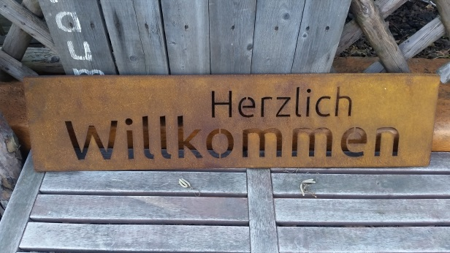
Jetzt haben Sie das Wort!
Jetzt haben Sie das Wort!
Allerdings:
Nur Bürgerinnen und Bürger der Stadt Oberasbach!
(Art. 8 Abs. 2 Satz 1 GO)
Nur kommunale Angelegenheiten von allgemeinem Interesse!
(Art. 8 Abs. 2 Satz 1 GO)
Vorname
Nachname
Straße & Hausnummer
Bitte nennen Sie vor Ihrem Redebeitrag:

Slide 24
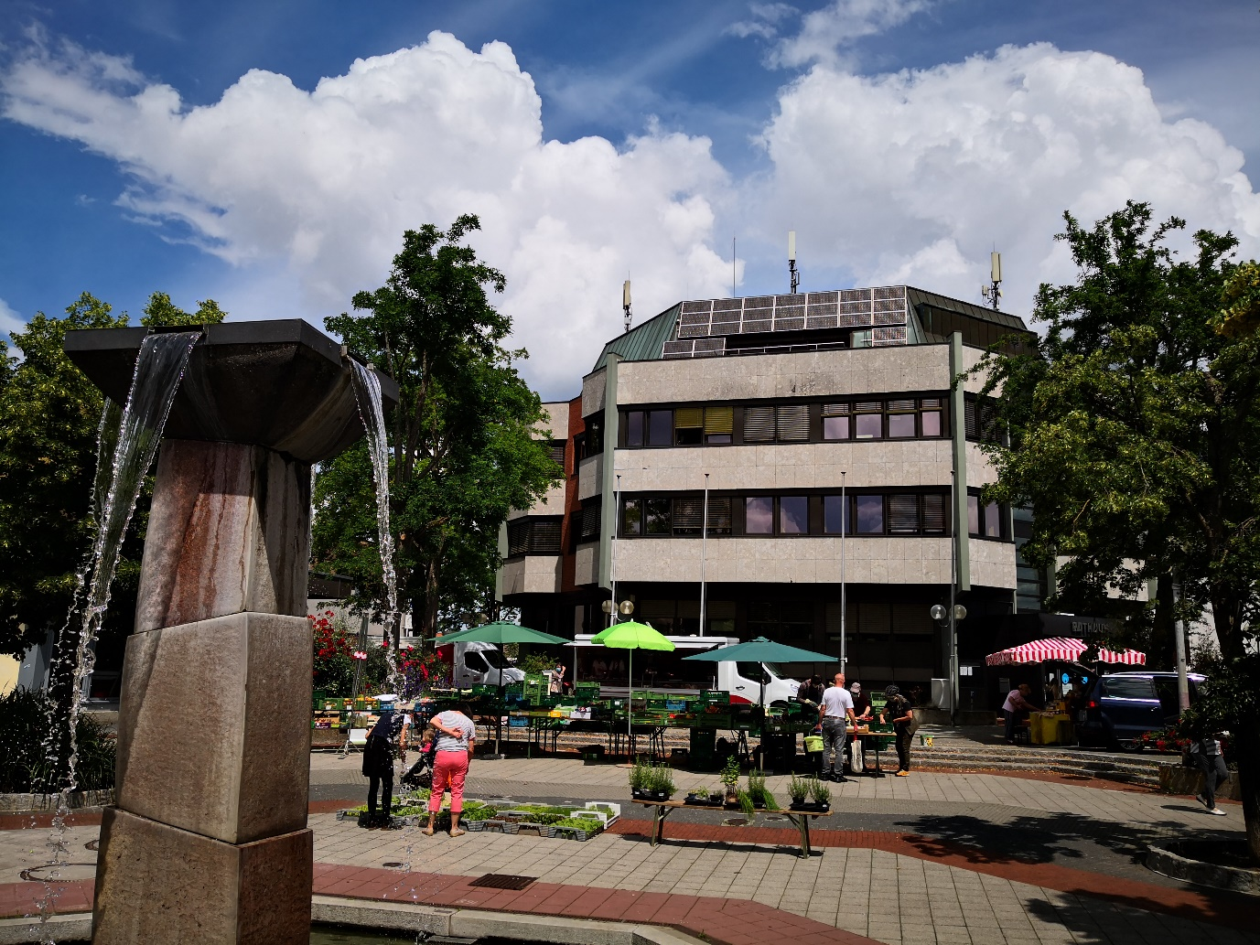
Schönen Abend!
Vielen Dank für Ihr Interesse!
Kommen Sie gut nach Hause!

